Slide 1
VAMOS A SUMAR
SUMAR ES AGREGAR

Slide 2
SUMA
 | 4
 | 2

Slide 3
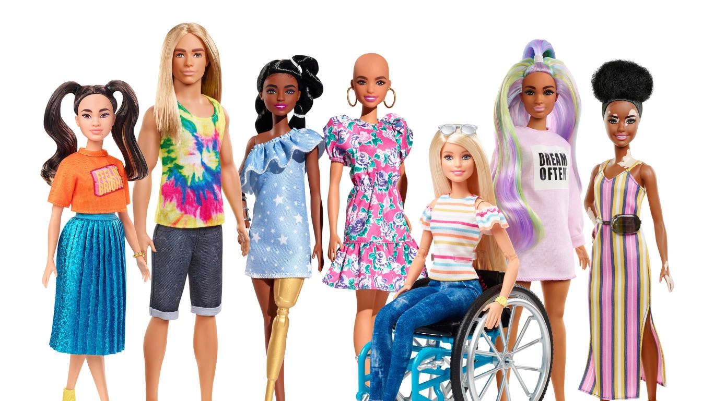
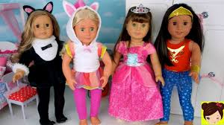
SUMA

Slide 4
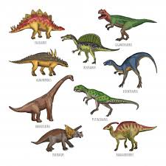
SUMA

Slide 5
SUMA

